Slide 1

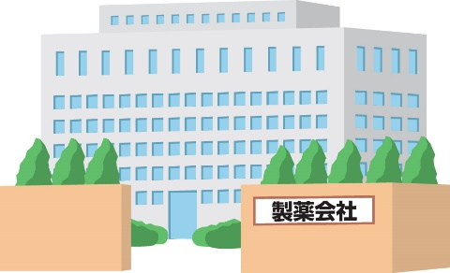
外部委託業者の管理に関する手順書
資料３－３
原材料
出荷
多種多様な業務を外部業者に委託
・ 原材料の受入試験
・ 製造機器の定期点検・校正
・ 試験機器の定期点検・校正
・ 製造用水設備の定期点検・校正
・ 安定性モニタリング
・ 記録書等の保管
・ 作業着のクリーニング・滅菌
・ 作業室の消毒・殺菌・燻蒸
・ 作業室の清掃
・ 作業室のモニタリング
・ 作業室の虫相調査
・ ＊＊＊＊等
外部業者数は、製造所の規模・製造品目等により数十～数百にも及ぶが、全ての外部委託業者を同じレベルで管理するのは、非常に困難であり、
そこまでの必要性は無いことは理解できるが・・・・
⇒どのような外部業者にどの程度の管理が必要なのかの判断が難しい。

Slide 2
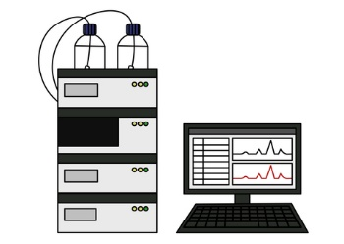

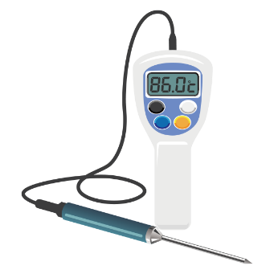
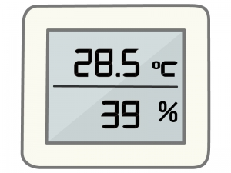
外部委託業者の管理に関する手順書
試験機器の定期点検・校正業務
倉庫の清掃業務
非常に大きい 医薬品の品質への影響の程度 ほとんど影響しない
（リスク大） （リスク小）
委託する業務の種類により、医薬品の品質への影響の程度が異なる。
温度計の校正業務
滅菌工程の温度計 作業室の温度計
正しい温度から0.5℃ずれていると無菌性を保証できなくなる可能性
正しい温度から1℃ずれていても品質に影響しない。
非常に大きい 医薬品の品質への影響の程度 ほとんど影響しない
（リスク大） （リスク小）
同じ業務でも使用用途により、医薬品の品質への影響の程度が異なる。

Slide 3
外部委託業者の管理に関する手順書
業務の実施場所
業務の実施場所 | 自製造所内 | 外部委託業者
業務への立会 | 可 | 難しい
問題の報告スピード | 速やか | 遅れる
確認・指示の程度 | 直接的 | 間接的
記録等のデータ | 提供される | 提供されない場合が多い
同じ業務であっても、業務の実施場所により、業務に対する把握性
・スピード感・対応指示性等（管理監督の程度）が異なる。

Slide 4
外部委託業者の管理に関する手順書
業務のリスクと業務の実施場所によって、委託業務の医薬品の品質への影響の程度が異なる。
 |  | 外部委託業者の管理事項（ＧＭＰ省令の要求事項）
業務のリスク | 実施場所 | 適性・能力確認 | 定期的な確認
大 （区分１） | 外部 | 実地監査 | 実地監査、又は書面監査
 | 製造所内 | 面談記録、業者資料の確認 | 作業記録の確認
小 （区分２） | 外部 | 書面監査、業者資料の確認 | 書面監査
 | 製造所内 | 業者資料の確認 | 作業報告の確認
品質への影響の程度に応じて管理の方法に軽重を付けることにより、医薬品の品質確保と実施可能な外部委託業者の管理の両立を図ることができる。

